Slide 1
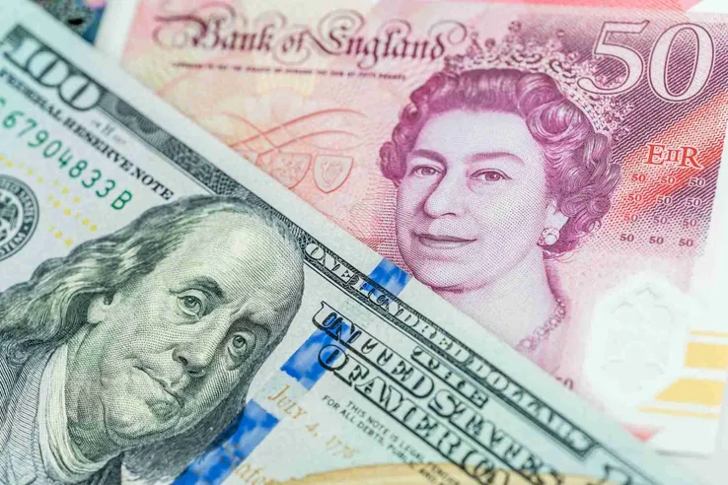
Système de Trading GBP/USD
Ludovic Picard – Jean-Corentin Loirat
Février 2026

Slide 2
Contexte & Objectifs
Conception d'un système de décision algorithmique sur la paire GBP/USD.
Données :
  Fréquence brute 1 minute -> Décision 15 minutes.
Actions : BUY, SELL, HOLD.
Objectif : Maximiser le profit

Slide 3
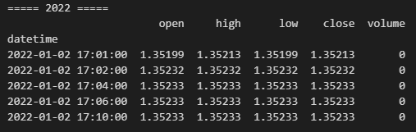
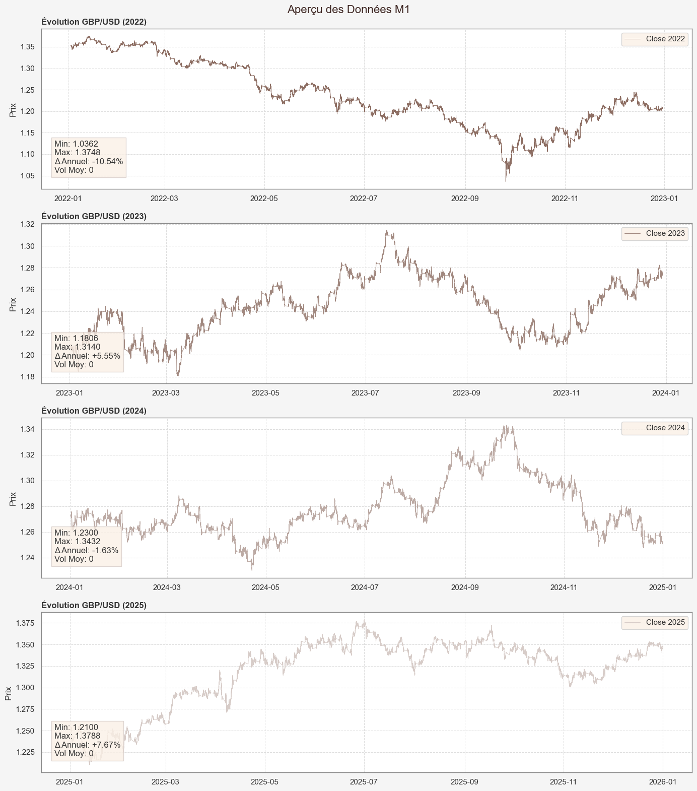
Données & Split Temporel
Période étudiée : 2022 - 2025
Année | Variation
2022 | -10,54%
2023 | +5,55%
2024 | -1,63%
2025 | +7,67%

Slide 4
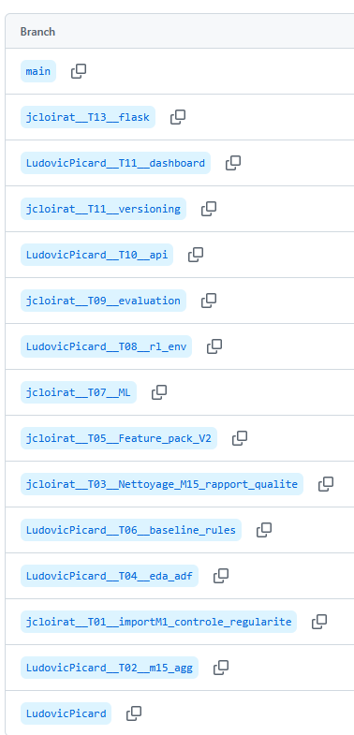
Phases du projet
ID | Tâche | Responsable
T01 | Import M1 + contrôle régularité | JC
T02 | Agrégation M1→M15 | Ludo
T03 | Nettoyage M15 + rapport qualité | JC
T04 | Analyse exploratoire + ADF/ACF | Ludo
T05 | Feature Pack V2 (court terme + régime) | JC
T06 | Baseline règles + backtest simple | Ludo
T07 | ML (split temporel + modèles + éval) | JC
T08 | RL (env + reward + entraînement) | Ludo
T09 | Évaluation robuste (benchmarks +2024) | JC
T10 | API (contrat + endpoints + chargement modèle) | Ludo
T11 | Versioning modèle (v1/v2 + registry) | JC
T12 | Docker + exécution reproductible | Ludo

Slide 5

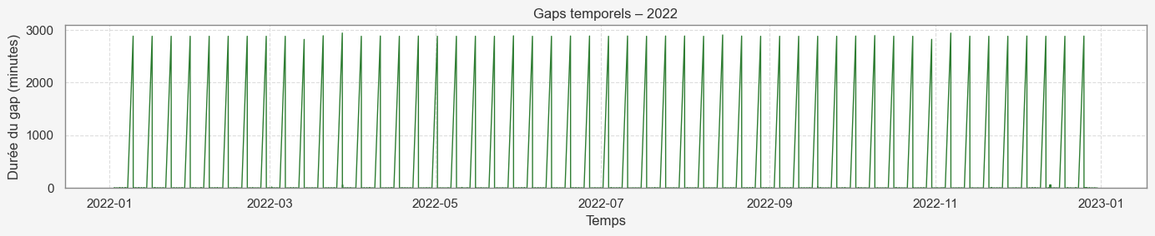
1 : Importation M1
  Nettoyage : retrait des doublons
  Fusion date/heure
  Vérification régularité (gestion des gaps)

Slide 6
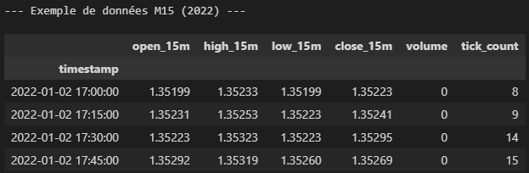
2 : Agrégation M1 -> M15
  Resampling : passage en bougies 15 minutes :
    open 15 minutes = open de la 1ère minute
    High = maximum sur les 15 minutes
    Low = Minimum sur les 15 minutes
    Close = close de la dernière minute
    Intégration de ticks pour connaître le nombre de minutes dans une bougie

Slide 7
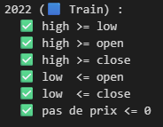
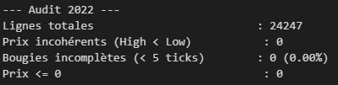

3 : Nettoyage
Contrôle des valeurs
Filtre des bougies incomplètes (12ticks mini)
Filtre des bougies anormales (high < low)
Gaps anormaux.

Slide 8
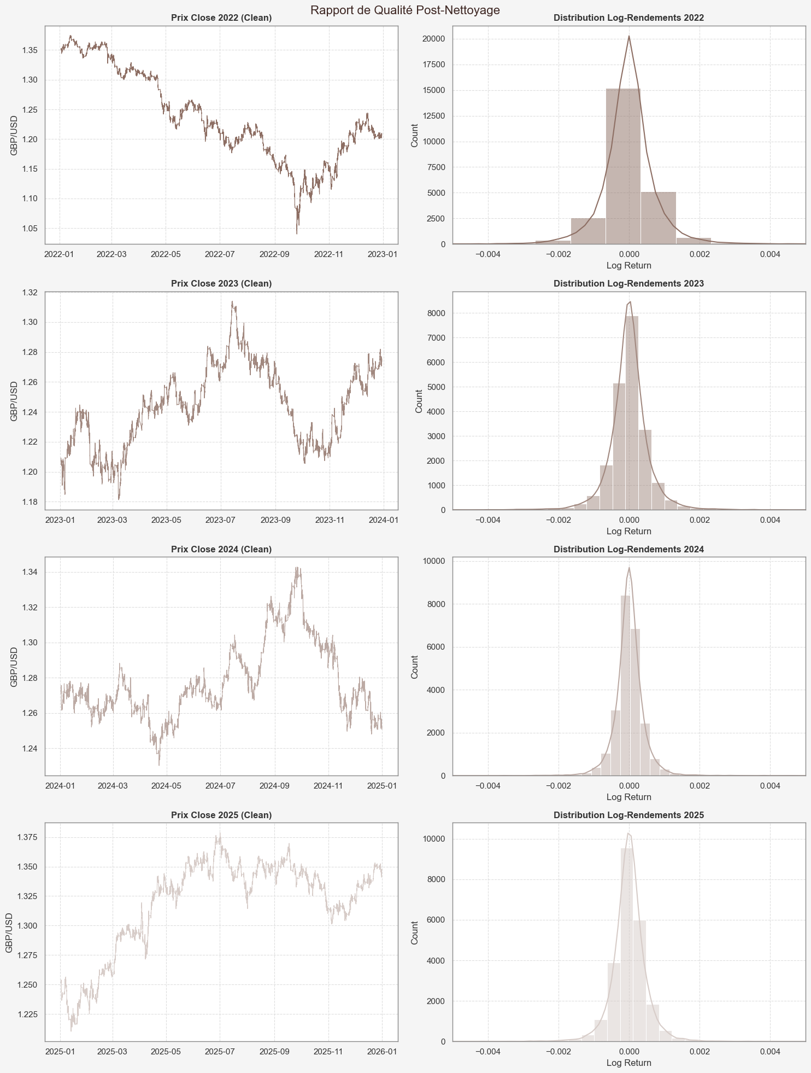

Slide 9
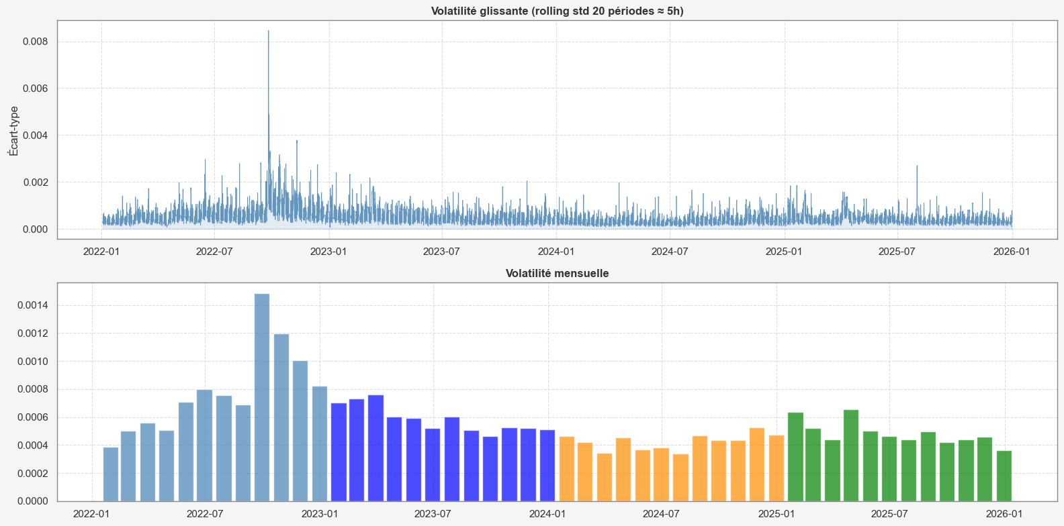
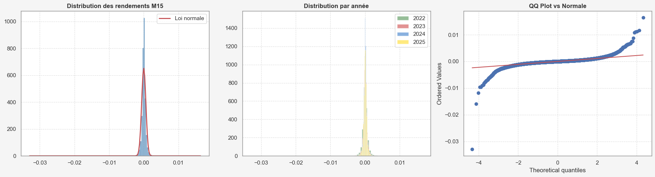
4 : Analyse exploratoire

Slide 10
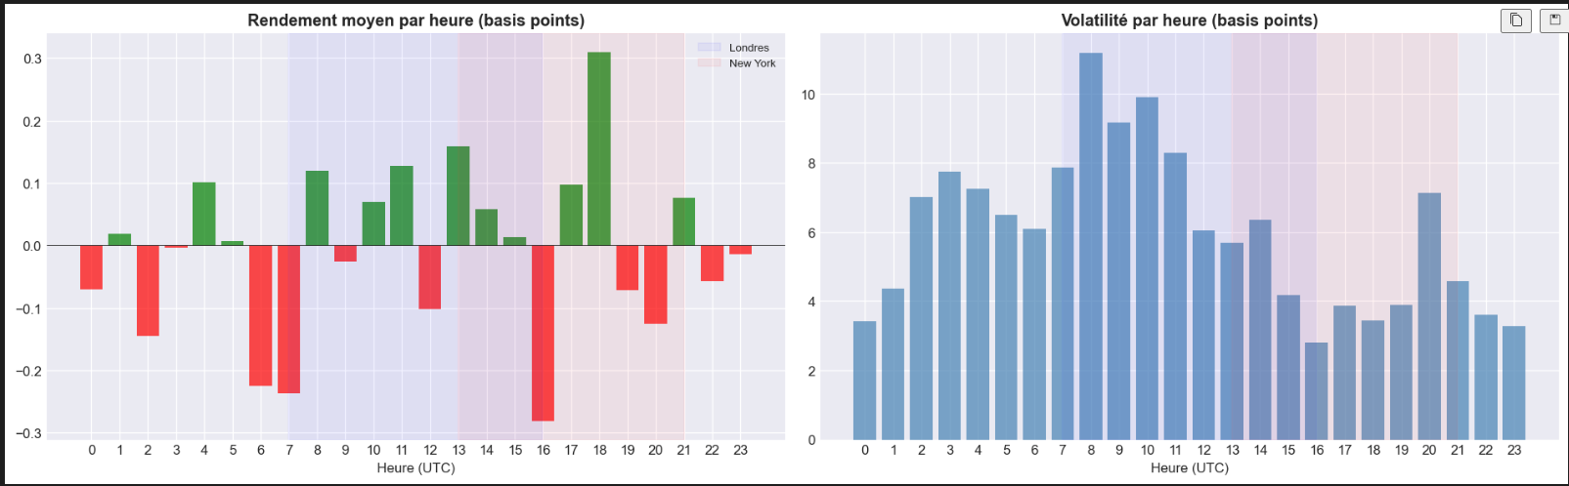
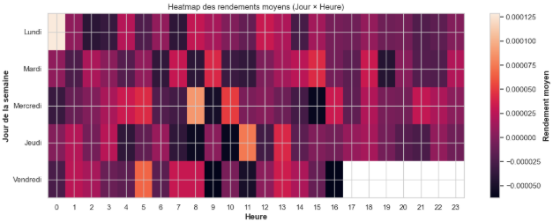
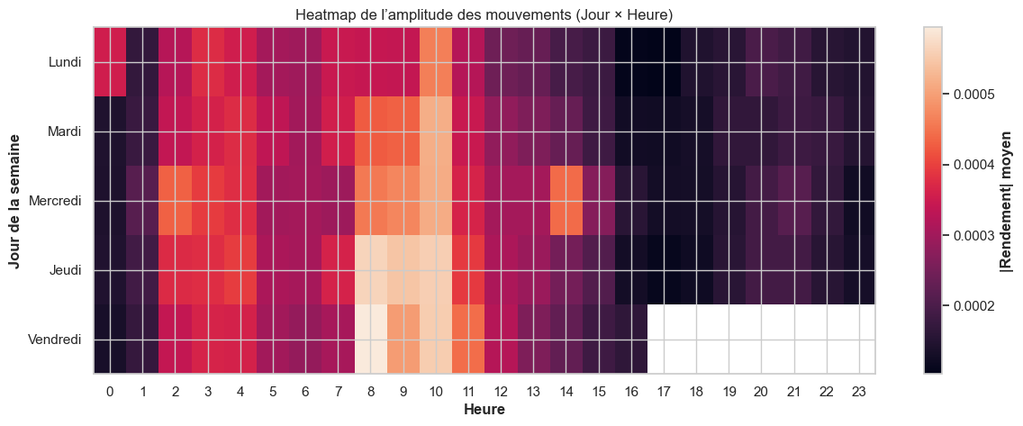
Rendements et volumes par jour

Slide 11
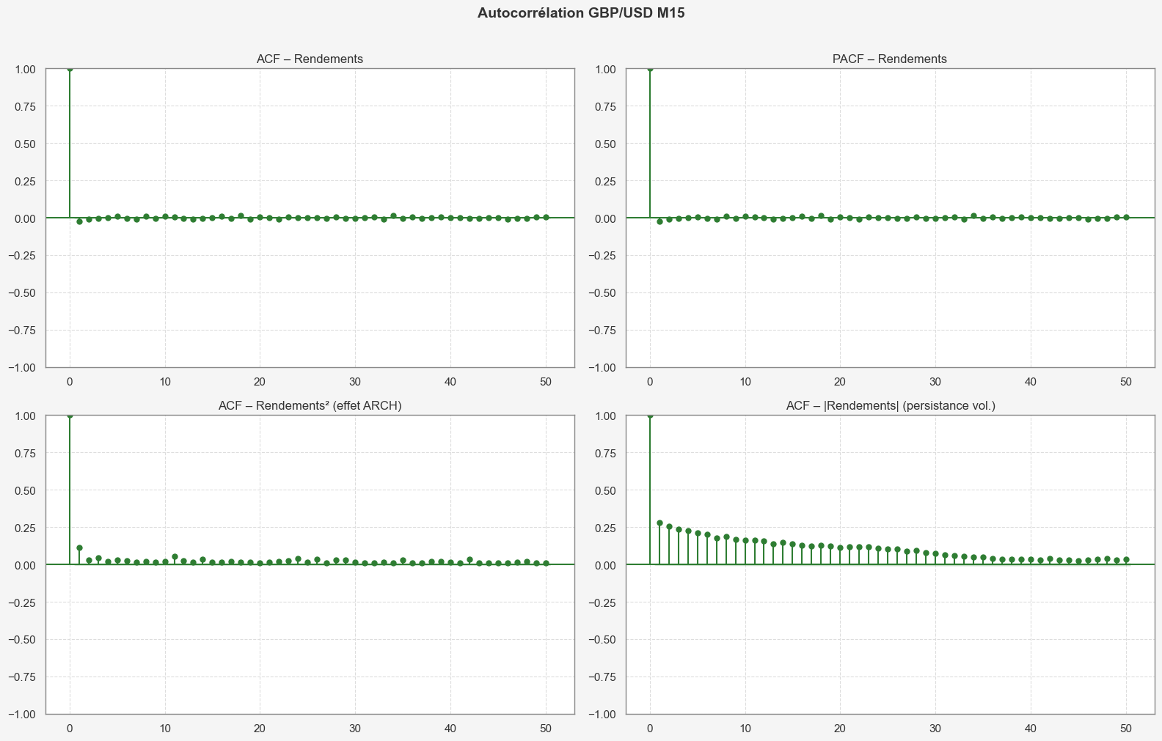
Autocorrélation

Slide 12
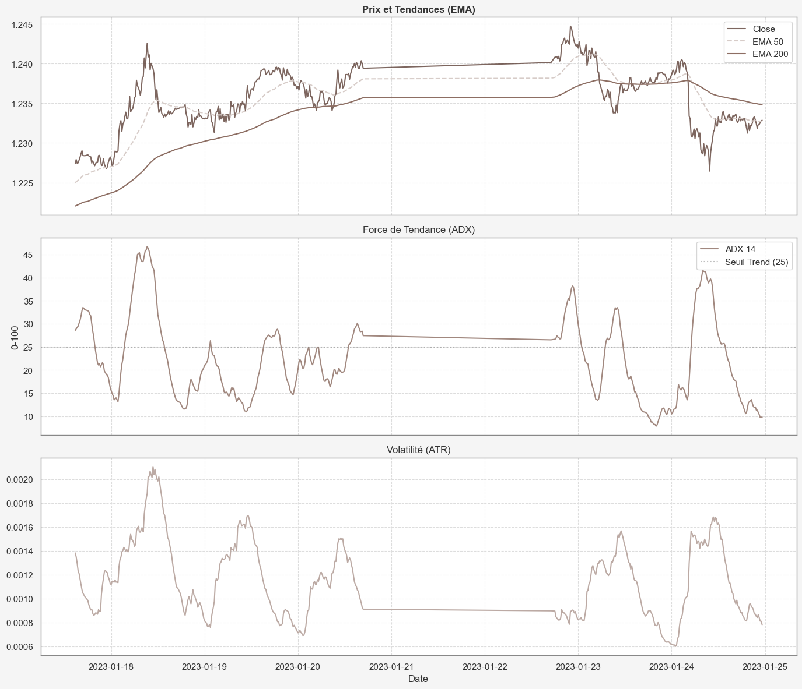
5 – Feature engineering
2 blocs :
  Court terme : Dynamique immédiate du prix (Returns, RSI, Ranges)
  Contexte & Régime : Tendances de fond (EDA 200, ADX) et volatilité (ATR)

Slide 13
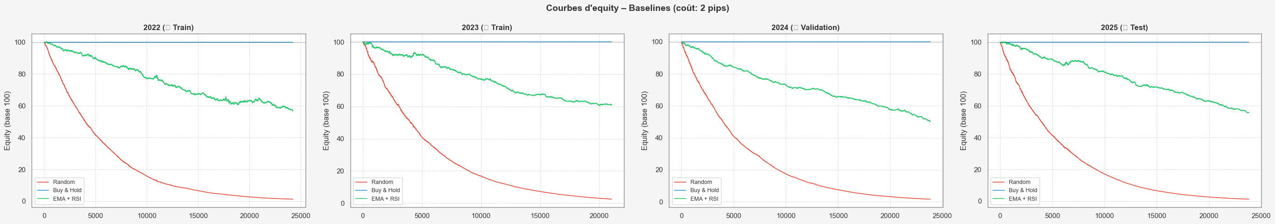
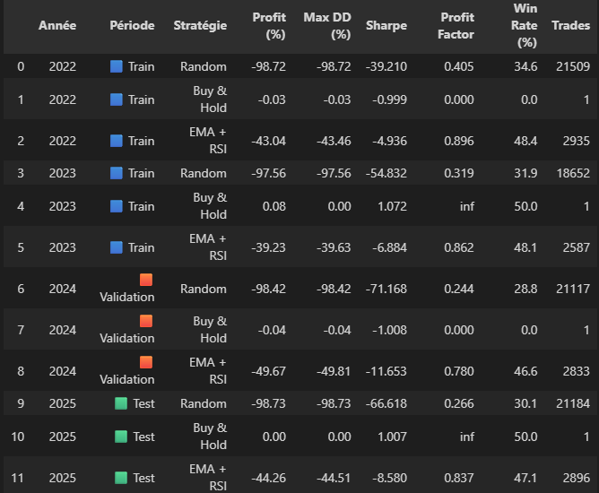
Phase 6 – Baselines & Backtest

Slide 14


Machine learning
Modèle | Résultats
Régression logistique
Random Forest
Gradient boosting

Slide 15
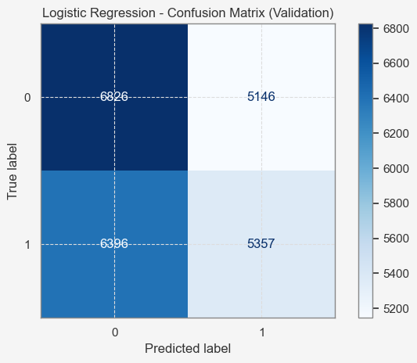
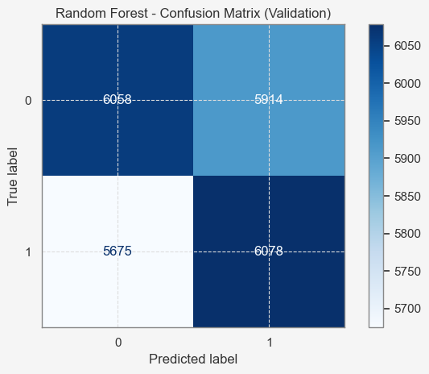
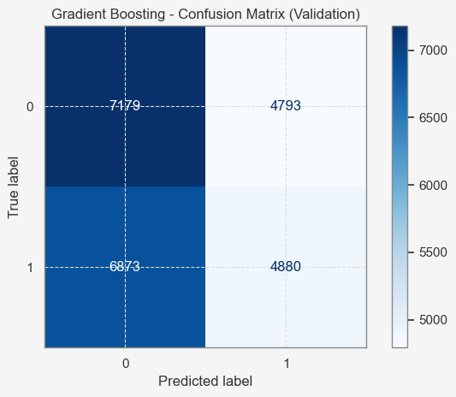
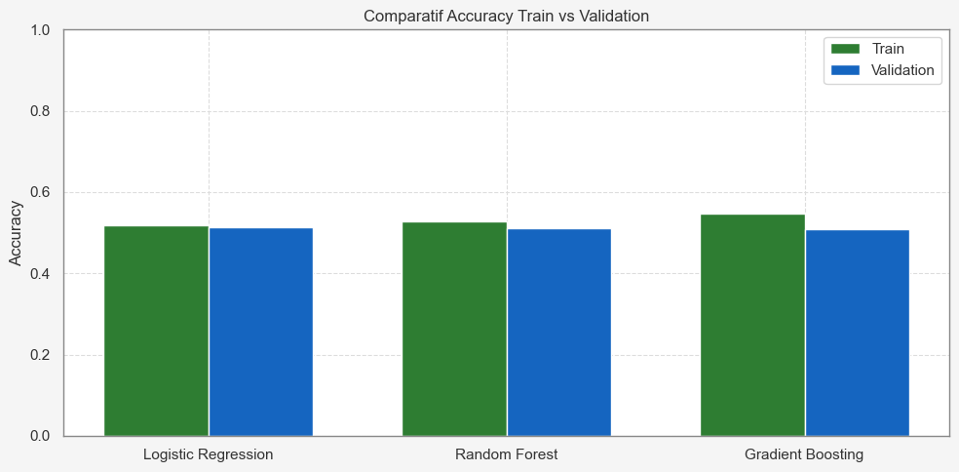
Ecarts entre les modèles

Slide 16
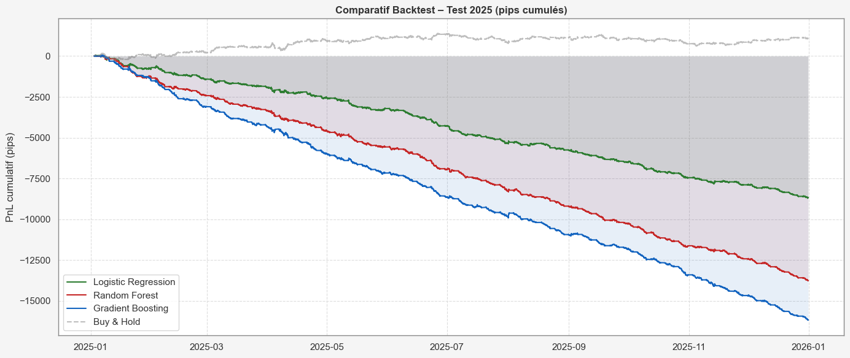
Comparatif

Slide 17
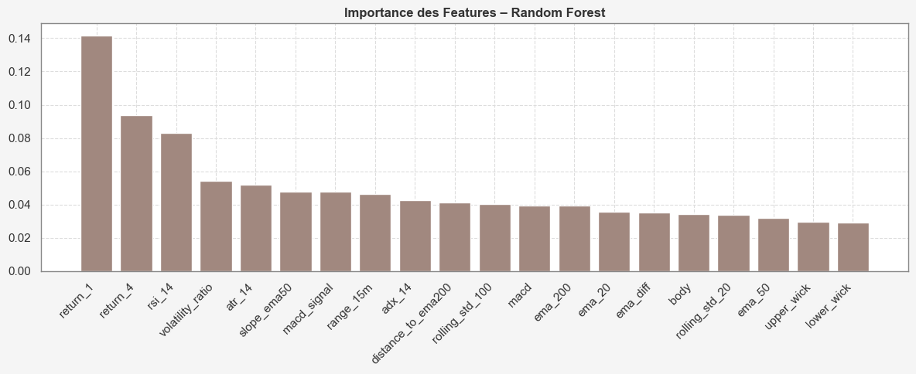
Importance des features

Slide 18
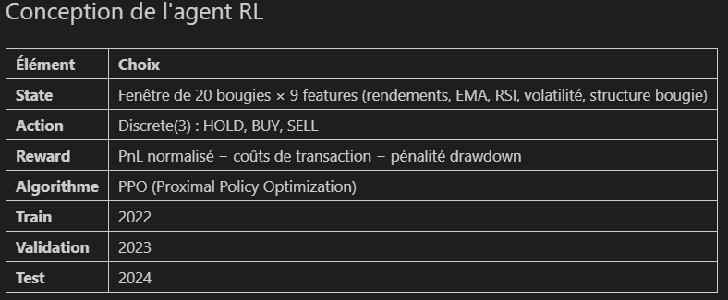
Phase 8 : Reinforcement learning
Agent aléatoire

Slide 19
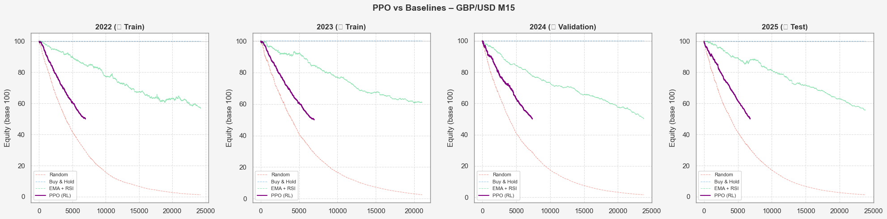
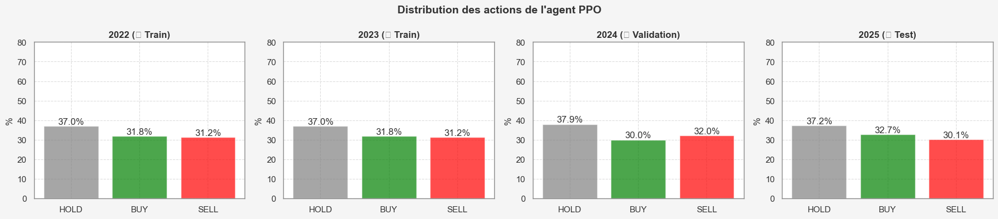
Equity curves PPO vs Baselines

Slide 20
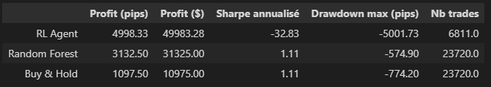
9 : Comparatifs

Slide 21
10 : Architecture Technique & Industrialisation
Backend : API FastAPI
  Expose le meilleur modèle, gère les inférences.
Frontend : Web App Flask
  Dashboard utilisateur, visualisation des prédictions.
MLOps :
  Model Registry (Versioning v1/v2), Dockerisation.

Slide 22
Conclusion
Plusieurs modèles capables de s’adapter aux années.
Un RL surpassant le machine learning
L’ajout d’éléments contextuels permettra d’améliorer les modèles

Slide 23
Merci !

